Slide 1
Достижения наших кадет за 2016-2017 учебный год

Slide 2
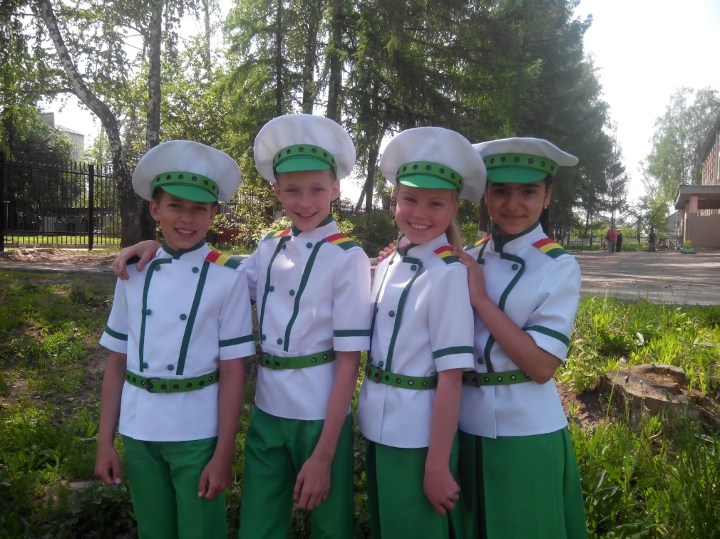
Более 420 обучающихся МБОУ СШ №6 приняли участие в районных, областных и Всероссийских конкурсах и соревнованиях!!!

Slide 3
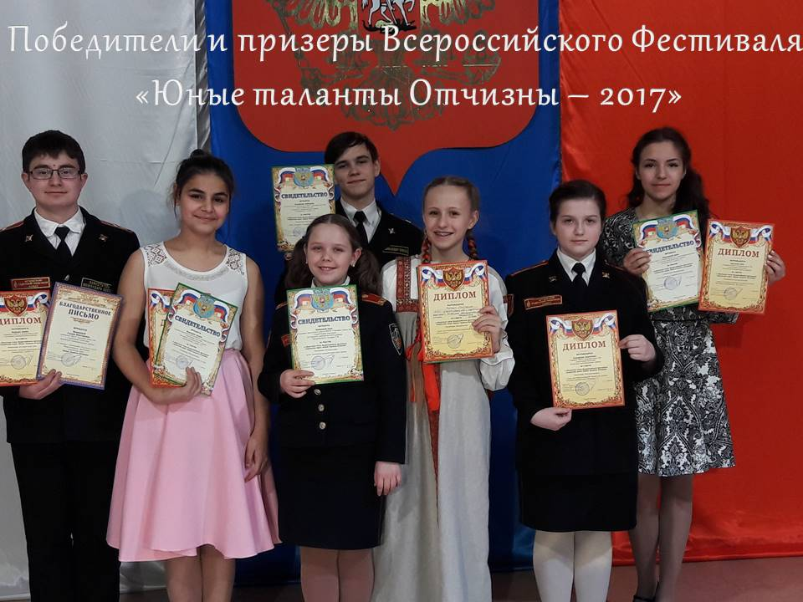

Slide 4
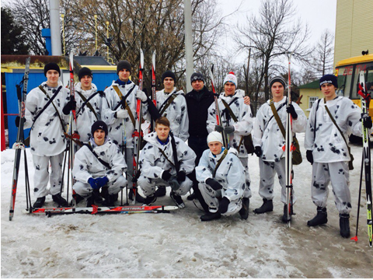
Второй этап Дивизионного смотра-конкурса военно-патриотических клубов Нижегородской области (2 место)

Slide 5
Второй этап Дивизионного смотра-конкурса
военно-патриотических клубов Нижегородской области (2 место)

Slide 7
Победители областного конкурса-смотра
строевой подготовки «Равнение на Победу»

Slide 8
Участники областного конкурса дружин юных пожарных

Slide 9
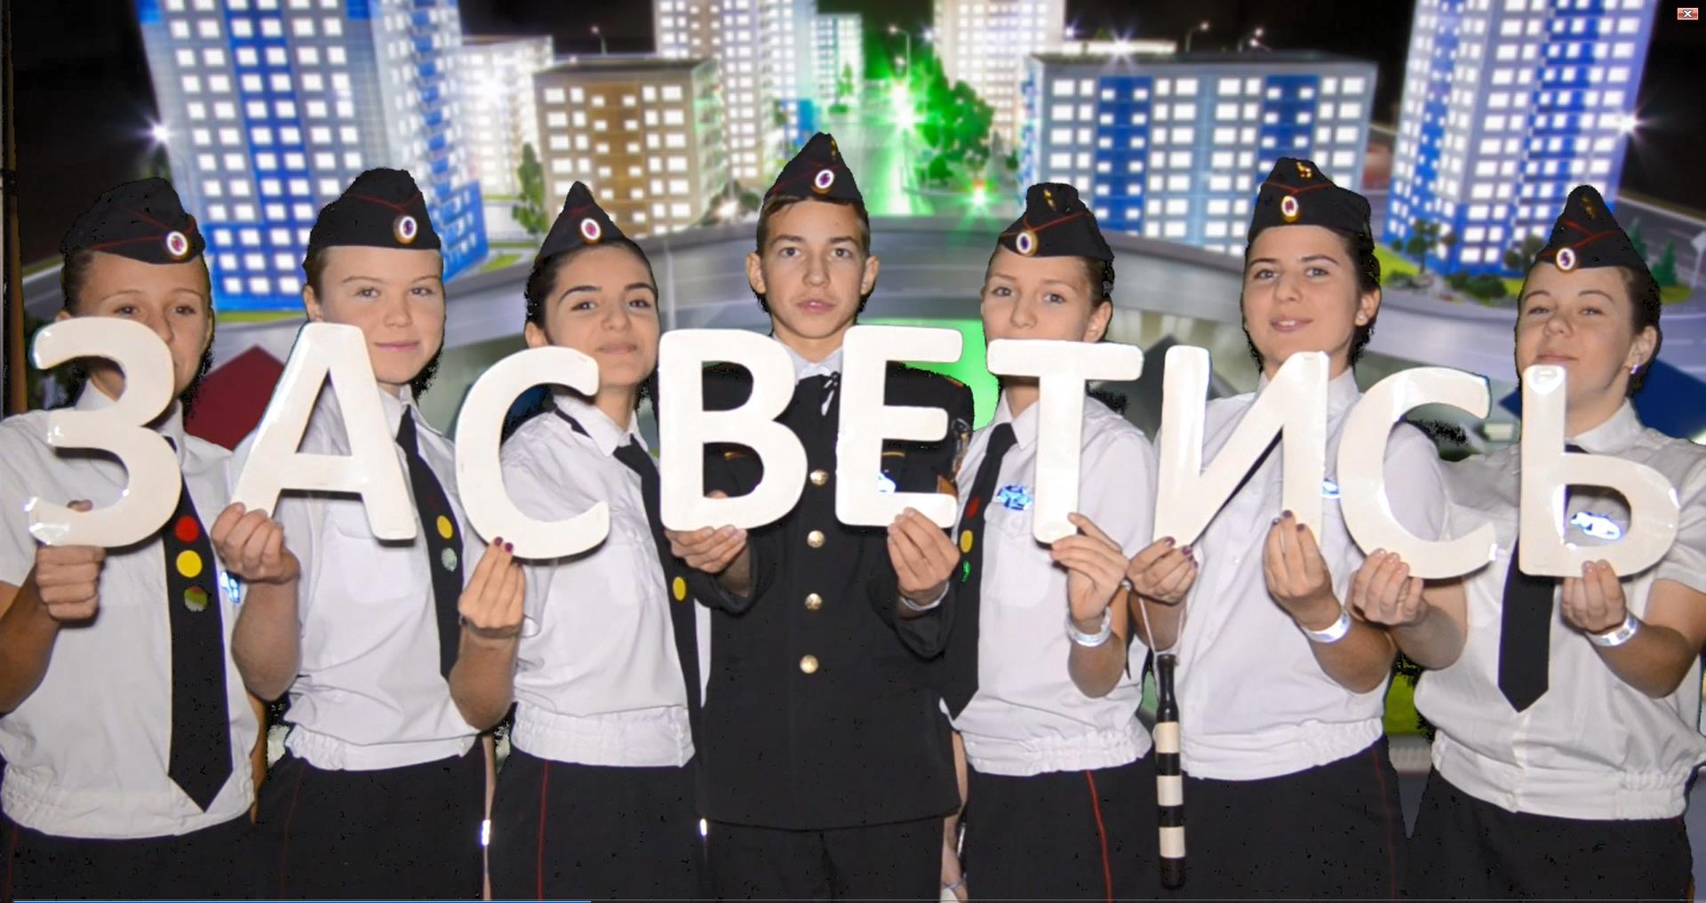
Участники областного конкурса команд ЮИД
«Засветись! Стань заметнее на дороге!»

Slide 10
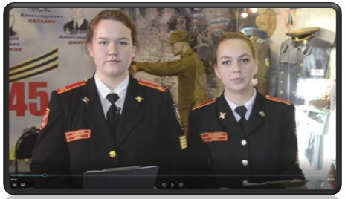
Призеры областного конкурса
видеороликов «Поле русской Славы»

Slide 12
Тачина Арина – победитель Второго Всероссийского
конкурса профессионального мастерства «Делай, как я!»
в номинации «Надежда России»

Slide 13
Призеры районного конкурса-смотра военной подготовки среди девушек «Виктория»

Slide 15
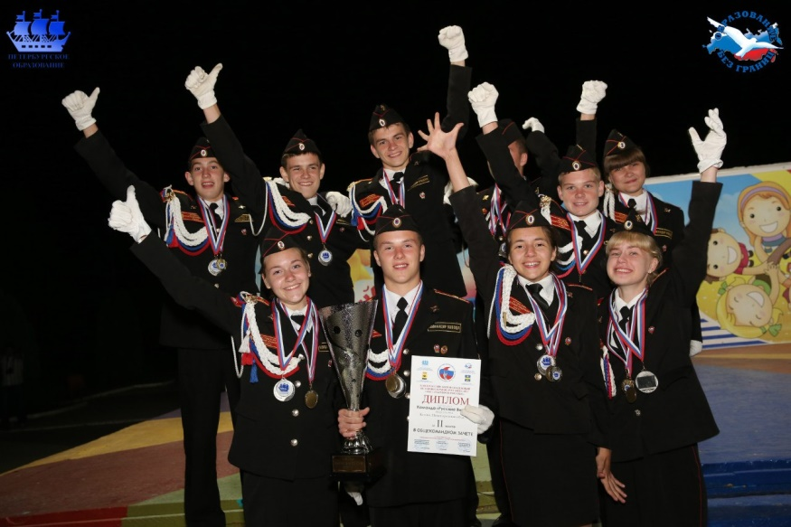
2016-2017 учебный год более 25 конкурсов и соревнований муниципального, регионального и федерального уровней!!! Первых мест - 31 Вторых мест - 16 Третьих мест - 20

